Slide 1
组会进展汇报 · 2026.08.24
AlphaEarth表征向量的
区域解释与泛化验证
从大湾区复现到广东省扩展：数据尺度、当前结果与下一步验证
汇报人：Xuzihan
Notes:
各位老师、同学好。今天我汇报的是AlphaEarth表征向量在区域尺度上的可解释性和泛化验证。为了让第一次接触这个项目的老师也能理解，我会先说明项目究竟在做什么，再解释数据如何构建，特别区分原生分辨率、提取尺度、采样间距和环境标签分辨率，最后汇报大湾区与广东省的结果以及下一步验证计划。
[Sources]
- /Users/chabing/Desktop/project/alphaearth-reproduction-main/README.md
- https://arxiv.org/pdf/2602.10354

Slide 2
这个项目要回答：64个抽象数字是否对应真实环境信息？
AlphaEarth做了什么
我的工作
把同一地点的64维向量与26个环境变量配对
一个地点 × 一个年份
↓
训练模型：仅凭64维向量预测温度、植被、地形等变量
64维表征向量（embedding）
检查哪些维度与哪些物理变量稳定相关
它不是温度或植被指数，而是模型学习得到的64个无量纲特征。
比较随机留出与空间留出，判断能否迁移到未见区域
核心不是“把模型分数做高”，而是确认分数代表真实环境信息。
AlphaEarth区域解释与泛化验证 · 组会进展
2
Notes:
AlphaEarth会把某个地点在某一年的多源遥感信息压缩成64个数字，称为64维表征向量。这里的表征向量不是直接的温度、降水或植被指数，而是一组由模型学习得到的抽象特征。我的工作是把这64个数字与同一地点、同一年对应的26个环境变量配对，然后回答三个问题：第一，能否从这64个数字重建环境变量；第二，哪些维度具有稳定的物理含义；第三，模型在新区域还能不能保持表现。
[Sources]
- https://developers.google.com/earth-engine/datasets/catalog/GOOGLE_SATELLITE_EMBEDDING_V1_ANNUAL
- /Users/chabing/Desktop/project/alphaearth-reproduction-main/src/run_gba_real_analysis.py

Slide 3
每条样本由“表征向量、环境标签、位置和年份”共同组成
01
02
03
04
建立采样点
配对两类数据
训练解释模型
验证是否可靠
0.025°规则网格
记录经纬度、城市和年份
→
64维AlphaEarth向量
26个目标环境变量
→
相关分析、随机森林
注意力回归模型
→
随机交叉验证
空间分块与时间稳定性
术语说明
表征向量＝模型学习得到的特征；目标变量＝希望预测的环境量；泛化＝模型面对未参与训练的新区域时仍能有效。
AlphaEarth区域解释与泛化验证 · 组会进展
3
Notes:
数据处理可以分成四步。第一，在研究区建立规则采样点。第二，为每个采样点和年份配对AlphaEarth的64维表征向量与26个环境变量。第三，使用相关分析、随机森林回归和基于注意力机制的回归模型分析两者关系。第四，分别做随机交叉验证、空间分块交叉验证和年度稳定性检验。这里需要明确三个术语：目标变量是要预测的环境量；解释性是维度与物理变量之间是否有稳定关系；泛化是模型在没见过的区域是否仍然有效。
[Sources]
- /Users/chabing/Desktop/project/alphaearth-reproduction-main/src/run_gba_real_analysis.py
- /Users/chabing/Desktop/project/alphaearth-reproduction-main/src/run_gba_transformer.py
- /Users/chabing/Desktop/project/alphaearth-reproduction-main/src/run_gba_quality_audit.py

Slide 4
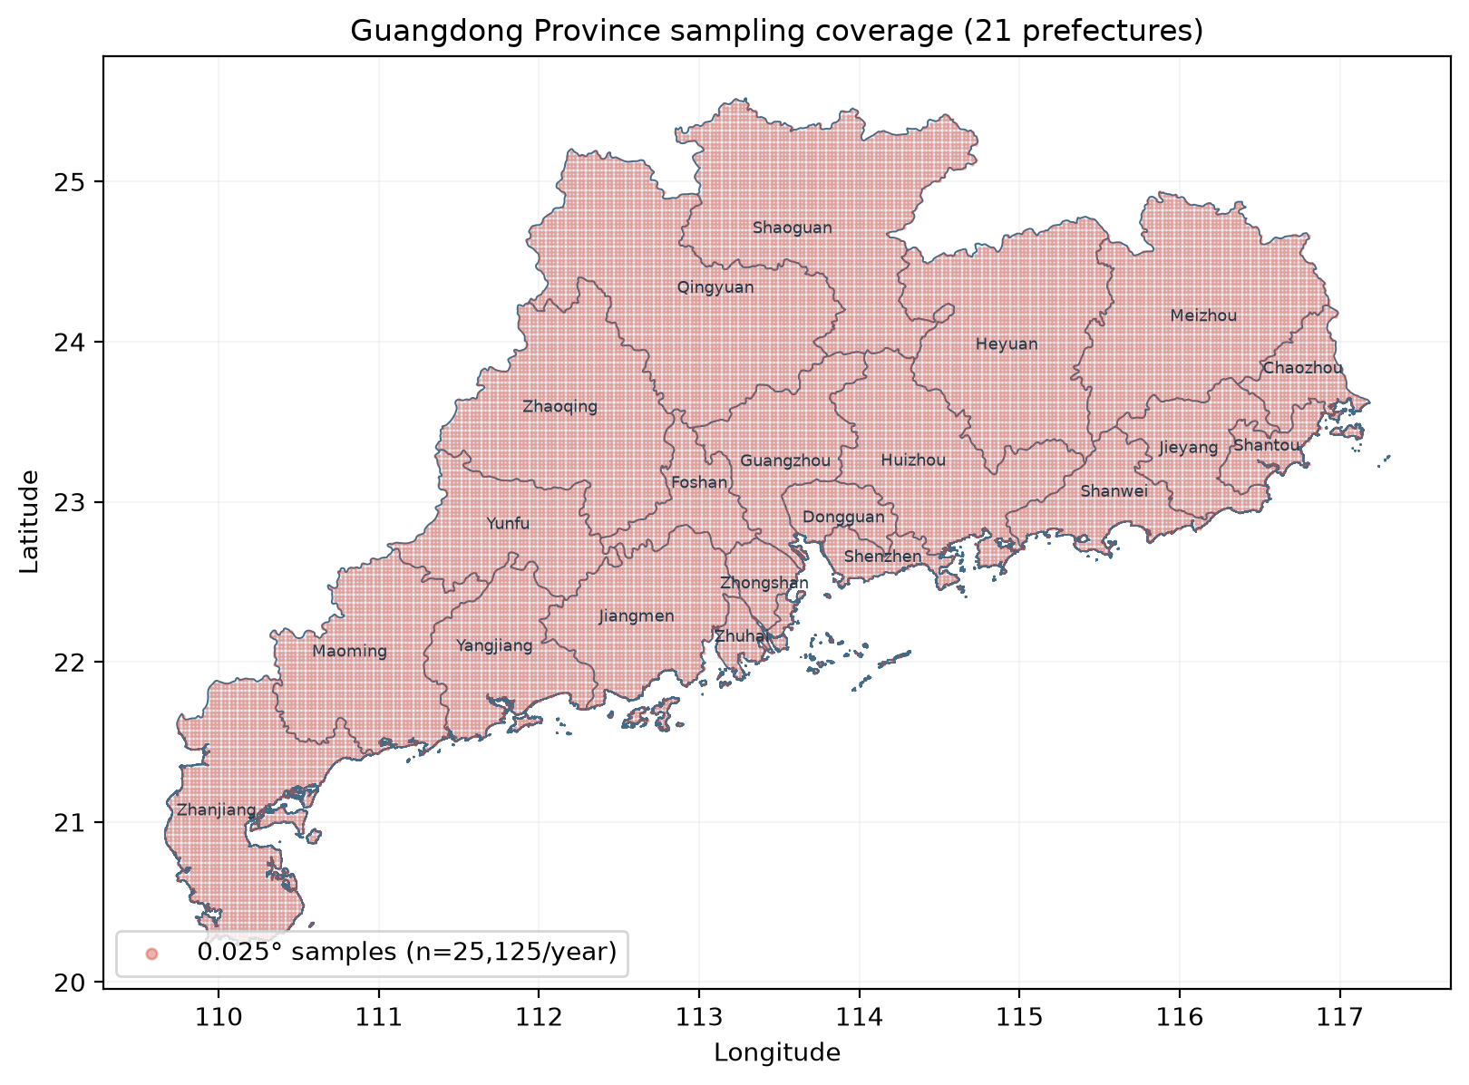
当前数据已从大湾区扩展到广东省21个地级市
广东省数据概况
25,125
每年独立采样位置
175,875
2017—2023年总观测数
7年
每个位置按年度配对
26项
地形、土壤、植被、气候、水文和城市变量
一行数据＝某位置某年的64维嵌入＋26个环境变量
AlphaEarth区域解释与泛化验证 · 组会进展
4
Notes:
当前已经完成从大湾区到广东省的扩展。广东省覆盖21个地级市，每年有25125个独立位置，2017到2023年共175875条观测。这里的一条观测不是一张影像，而是某个采样位置在某一年的一行表格，包含64个AlphaEarth特征、26个环境变量、经纬度、城市和年份。规则网格的间距是0.025度，在广东纬度大约相当于东西2.6公里、南北2.8公里。
[Sources]
- /Users/chabing/Desktop/project/alphaearth-reproduction-main/data/processed/guangdong_sampling_points_0025deg.summary.json
- /Users/chabing/Desktop/project/alphaearth-reproduction-main/results/guangdong_real/guangdong_sampling_coverage.png

Slide 5
“10米分辨率”只描述原始影像，不等于训练样本尺度
必须区分四个概念
10 m
约1 km
约2.7 km
30 m—11.1 km
原生空间分辨率
嵌入提取尺度
采样点间距
环境标签分辨率
→
→
→
官方AlphaEarth影像中，每个像元为10 m × 10 m。
500 m半径缓冲区，按1 km计算尺度提取64维均值
0.025°规则网格决定样本中心之间的距离。
不同环境产品的真实像元大小差异很大。
规范表述：GEE是处理平台；10米仅指AlphaEarth原生像元；当前单条嵌入的空间支持约1公里。
AlphaEarth区域解释与泛化验证 · 组会进展
5
Notes:
这一页解决最容易混淆的问题。官方AlphaEarth影像的原生空间分辨率是10米，但我们并没有把每个10米像元作为一条训练样本。严格版按照论文方法，对每个采样点建立500米半径缓冲区，并以1公里计算尺度提取64维向量。因此单条嵌入观测的空间支持范围约为1公里。采样点中心之间又相隔约2.7公里。最后，监督标签来自不同环境产品，原生像元从30米到11.1公里不等。这四个尺度不能统一叫做分辨率。
[Sources]
- https://developers.google.com/earth-engine/datasets/catalog/GOOGLE_SATELLITE_EMBEDDING_V1_ANNUAL
- /Users/chabing/Desktop/project/alphaearth-reproduction-main/src/fetch_gba_embeddings_gee.py
- /Users/chabing/Desktop/project/alphaearth-reproduction-main/data/processed/gba_aef_gee_1km_2017_2023.provenance.json

Slide 6
26个环境变量的原生分辨率从30米跨越到11.1公里
像元边长越大，空间信息越粗；重采样到10米不会产生新的局地信息。
类别
代表变量
实际数据源
原生像元大小
地形
高程、坡度、坡向
SRTM
30 m
土壤
黏土、有机碳、pH、持水量
OpenLandMap
250 m
植被
树木覆盖率
Hansen全球森林变化
约31 m
植被
叶面积指数、反照率
MODIS
500 m
植被与地表温度
NDVI、EVI、日间/夜间地表温度
MODIS
1 km
气候与水文
气温、露点、降水、土壤水分、径流、蒸散发
ERA5-Land
约11.1 km
城市环境
不透水面、夜间灯光、人口密度
WorldCover / VIIRS / GPW
10 m—1 km；不透水面统计为500 m邻域
AlphaEarth区域解释与泛化验证 · 组会进展
6
Notes:
监督标签的原生分辨率差异很大。地形数据大约30米，土壤250米，叶面积指数和反照率500米，NDVI、EVI和地表温度约1公里。最粗的是ERA5-Land气候和水文数据，像元边长约11.1公里。当前代码为了统一提取，先进行双线性重采样再取点，但这只是把粗网格插值到更细的输出网格，不会产生新的10米气候信息。因此在解释结果时，应以原始数据源的分辨率为准。
[Sources]
- /Users/chabing/Desktop/project/alphaearth-reproduction-main/src/fetch_gba_environment_gee.py
- https://developers.google.com/earth-engine/datasets/catalog/ECMWF_ERA5_LAND_MONTHLY_AGGR
- https://developers.google.com/earth-engine/datasets/catalog/USGS_SRTMGL1_003
- https://developers.google.com/earth-engine/datasets/catalog/MODIS_061_MOD13A2
- https://developers.google.com/earth-engine/datasets/catalog/MODIS_061_MOD15A2H
- https://developers.google.com/earth-engine/datasets/catalog/UMD_hansen_global_forest_change_2025_v1_13

Slide 7
与原论文相比：提取口径基本对齐，但实验条件并不完全相同
已经对齐的部分
需要谨慎解释的差异
同一官方AlphaEarth年度数据集，原生像元10米
研究区：美国本土约800万平方公里；广东省约17.8万平方公里
2017—2023年，共7个年度
样本量：论文约1210万；广东省17.6万，大湾区5.5万
气候源：论文PRISM约4公里；本项目ERA5-Land约11.1公里
0.025°规则采样网格
城市源：论文NLCD；本项目ESA WorldCover替代
1公里提取尺度、500米半径缓冲区
空间验证：论文2°分块；区域实验采用0.5°分块
相同的26类环境变量框架
Transformer为缩小版，不是原模型的代码级复现
因此：可以比较研究趋势，但不能把数值差异简单归因于模型本身。
AlphaEarth区域解释与泛化验证 · 组会进展
7
Notes:
当前严格版在AlphaEarth的提取口径上与论文基本对齐，包括官方数据源、2017到2023年、0.025度网格、1公里提取尺度和500米缓冲区。但整体并不是完全相同的实验。论文覆盖美国本土，约1210万条样本；广东省只有17.6万条。论文的气温和降水使用约4公里的PRISM，我们因中国地区不可用而改用约11.1公里的ERA5-Land。空间验证块、城市数据源和Transformer规模也不同。因此当前结果适合做区域泛化验证，不应称为完全等价的数值复现。
[Sources]
- https://arxiv.org/pdf/2602.10354
- /Users/chabing/Desktop/project/alphaearth-reproduction-main/results/gba_real/REPORT.md
- /Users/chabing/Desktop/project/alphaearth-reproduction-main/src/fetch_gba_environment_gee.py

Slide 8
四类分析分别回答“相关、可预测、可解释、可迁移”
01
02
03
04
相关分析
随机森林回归
注意力回归模型
交叉验证
Spearman秩相关
非线性预测模型
紧凑Transformer
随机留出与空间留出
寻找单个表征维度与环境变量之间的单调关系
用全部64维预测每个环境变量，并计算变量重要性
检验多维联合关系，并与随机森林的解释进行比较
比较模型对普通测试样本和未见区域的预测能力
决定系数 R²
空间损失 ΔR²
越接近1，预测越准确；接近0表示与直接使用均值相近。
随机验证R²－空间验证R²；越小表示区域迁移越稳定。
AlphaEarth区域解释与泛化验证 · 组会进展
8
Notes:
方法可以理解为四个层次。Spearman秩相关先寻找单个维度和环境变量之间是否存在稳定的单调关系。随机森林使用全部64维进行非线性预测，同时给出各维度的重要性。紧凑Transformer进一步检验多维之间的联合关系。最后通过交叉验证判断这些关系是否可靠。R平方越接近1，预测越好；空间损失等于随机验证分数减去空间验证分数，越小越说明模型能够迁移到未见区域。
[Sources]
- /Users/chabing/Desktop/project/alphaearth-reproduction-main/src/run_gba_real_analysis.py
- /Users/chabing/Desktop/project/alphaearth-reproduction-main/src/run_gba_transformer.py
- /Users/chabing/Desktop/project/alphaearth-reproduction-main/src/run_gba_quality_audit.py

Slide 9
广东省扩展显著减少空间损失，但仍未达到论文水平
空间损失（R²百分点）：论文 0.9 / 1.7 ｜ 大湾区 29.1 / 21.3 ｜ 广东省 6.7 / 8.7（随机森林 / Transformer）
大湾区
随机森林前十变量空间损失为0.291；Transformer平均空间损失为0.213。
广东省
对应下降到0.067和0.087，说明扩大独立空间覆盖后，未见区域表现明显改善。
阶段性结论
区域范围扩大主要改善空间泛化，而不是简单抬高随机验证分数。
AlphaEarth区域解释与泛化验证 · 组会进展
9
Notes:
这一页是当前最重要的结果。图中把空间损失乘以100，换算成R平方百分点。论文的随机森林前十变量空间损失只有0.009，大湾区达到0.291，广东省下降到0.067。Transformer也从大湾区的0.213下降到广东省的0.087。与此同时，随机验证平均分没有明显提高。因此广东省扩展带来的主要收益是未见区域泛化改善，而不是简单增加样本后把随机分数做高。不过广东省的空间损失仍然高于论文，说明区域、标签尺度和数据源差异仍需进一步分析。
[Sources]
- https://arxiv.org/pdf/2602.10354
- /Users/chabing/Desktop/project/alphaearth-reproduction-main/results/gba_real/analysis_results_paper_method.json
- /Users/chabing/Desktop/project/alphaearth-reproduction-main/results/guangdong_real/analysis_results_paper_method.json
- /Users/chabing/Desktop/project/alphaearth-reproduction-main/results/gba_real/transformer_results.json
- /Users/chabing/Desktop/project/alphaearth-reproduction-main/results/guangdong_real/transformer_results.json

Slide 10
气候标签过粗，可能同时抬高随机验证并削弱空间泛化
一个ERA5-Land像元：约11.1 km × 11.1 km
随机交叉验证
同一粗像元内的点可能同时出现在训练集和测试集，模型容易利用共同的空间梯度，测试分数可能偏乐观。
→
空间分块交叉验证
约16—18个采样点可能来自同一粗气候像元
整片区域被留出后，共享标签和邻近信息减少，模型必须迁移到新的环境梯度，因此分数更容易下降。
每个点有不同的AlphaEarth向量，但气温、降水等标签高度相似。
这是待验证假设，不能在补充实验前直接作为唯一原因。
AlphaEarth区域解释与泛化验证 · 组会进展
10
Notes:
尺度不匹配可能是结果不稳定的重要原因。ERA5-Land一个像元约11.1公里，而采样点间距约2.7公里，因此一个ERA5像元范围内可能对应16到18个采样点。这些点的AlphaEarth向量不同，但气温、降水、土壤水分等标签高度相似。随机划分时，同一粗像元内的点可能同时进入训练集和测试集，造成伪重复并使随机验证偏乐观。空间留出后，模型必须预测新的区域和环境梯度，分数就会下降。但目前这仍是需要实验验证的假设，不能把所有差异都归因于分辨率。
[Sources]
- https://developers.google.com/earth-engine/datasets/catalog/ECMWF_ERA5_LAND_MONTHLY_AGGR
- /Users/chabing/Desktop/project/alphaearth-reproduction-main/data/processed/guangdong_sampling_points_0025deg.summary.json
- /Users/chabing/Desktop/project/alphaearth-reproduction-main/src/fetch_gba_environment_gee.py

Slide 11
下一阶段先验证数据尺度，再继续扩展模型和应用
01
按ERA5原生像元分组验证
同一个11.1公里像元不能同时进入训练集和测试集，消除伪重复。
02
将嵌入聚合到标签尺度
比较“一个采样点一条记录”和“一个气候像元一条记录”的结果。
03
按原生分辨率分组比较
检验30米、500米、1公里和11公里变量的空间损失是否系统不同。
04
完成多尺度敏感性分析
改变提取窗口和空间分块尺度，确定结论在哪些尺度上稳定。
希望讨论
主评价应优先采用“空间分块”还是“按原生气候像元分组”的交叉验证？
AlphaEarth区域解释与泛化验证 · 组会进展
11
Notes:
下一阶段我建议先验证数据尺度问题，再继续增加模型复杂度。第一，按ERA5原生像元编号做分组交叉验证，确保同一粗像元不会同时进入训练和测试。第二，把同一气候像元内的AlphaEarth向量聚合后重新训练，观察伪重复被消除后结果如何变化。第三，按照变量原生分辨率分组，检验分辨率越粗是否对应更大的空间损失。第四，系统改变嵌入提取窗口和空间分块大小，形成多尺度敏感性分析。希望老师指导的是，后续主评价应以常规空间分块为主，还是把按原生气候像元分组作为更严格的主结果。
[Sources]
- /Users/chabing/Desktop/project/alphaearth-reproduction-main/src/run_gba_quality_audit.py
- /Users/chabing/Desktop/project/alphaearth-reproduction-main/src/run_gba_spatial_sensitivity.py
- /Users/chabing/Desktop/project/alphaearth-reproduction-main/results/gba_real/quality_audit_results.json

